Slide 1



유지현

Slide 2



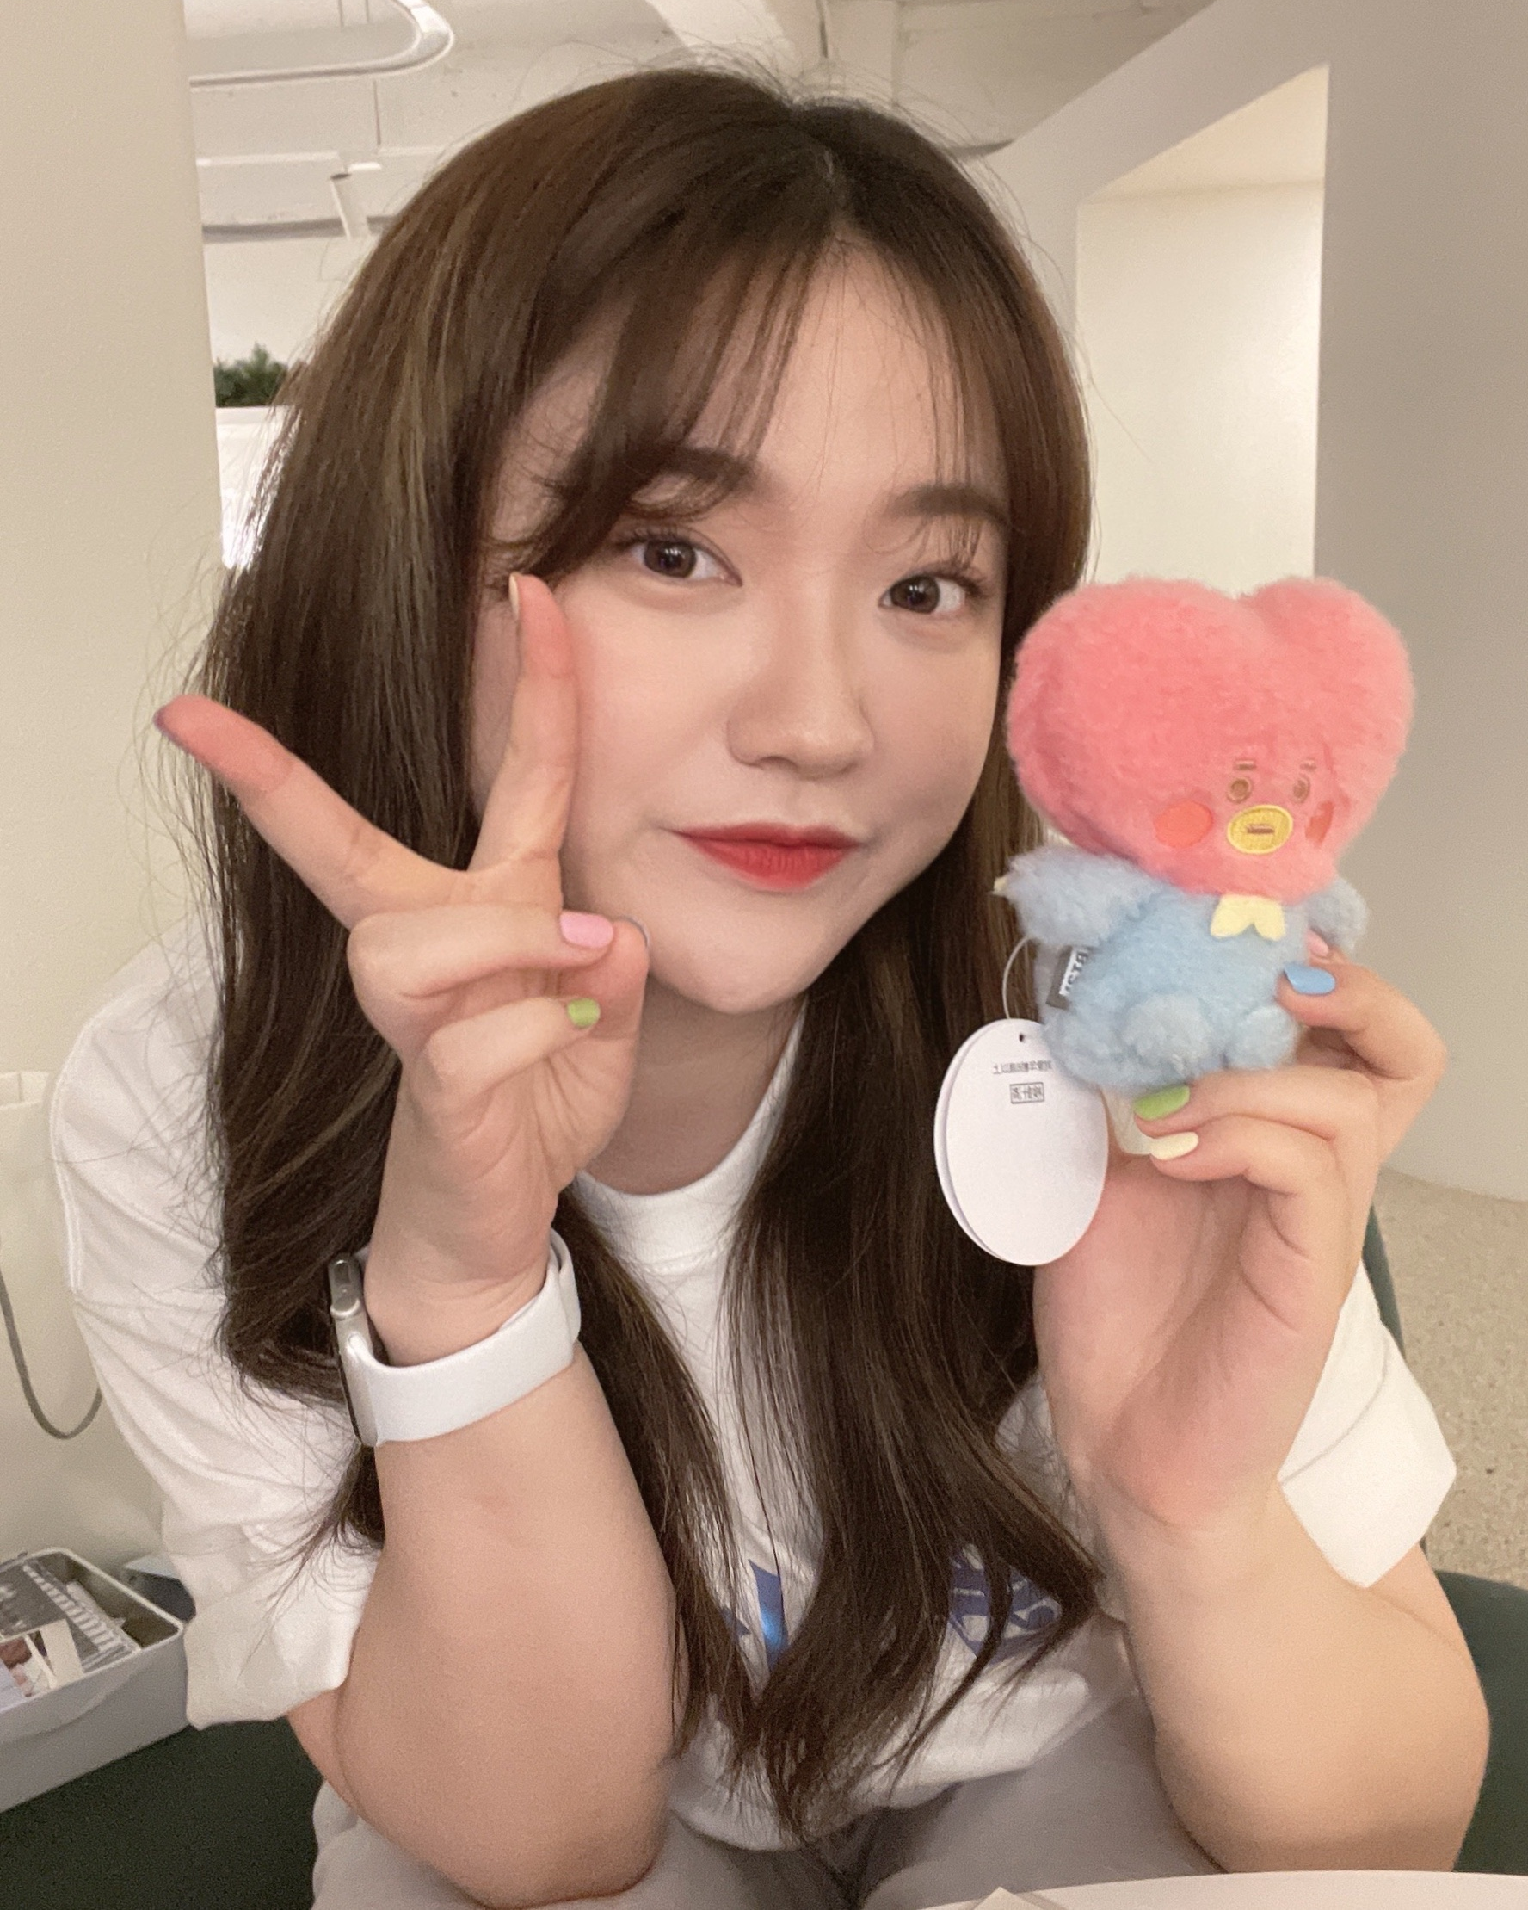



Profile
1998년 7월 18일 / 서울 광진구
MBTI : ISFJ
@yo0jh
https://blog.naver.com/star_yjh

Slide 3





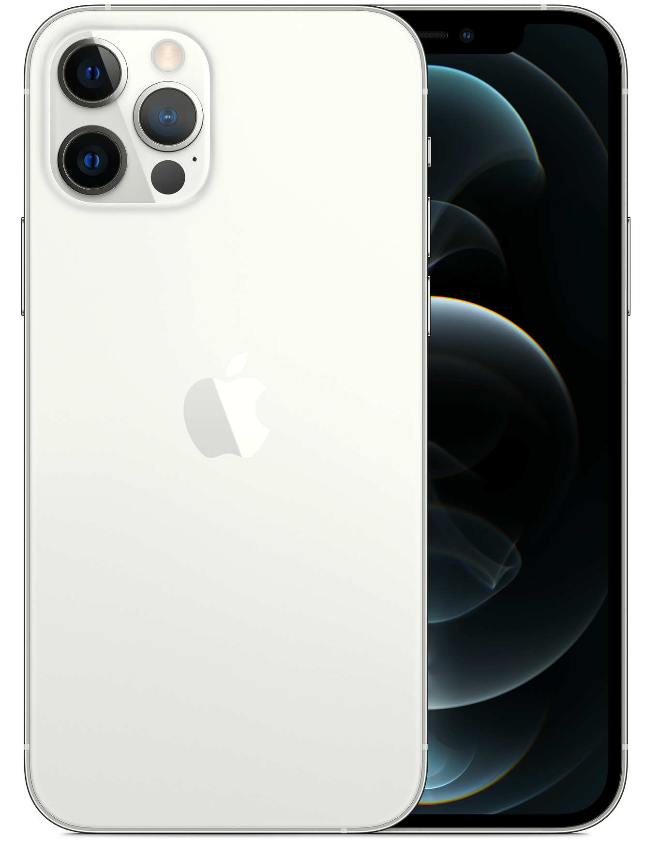



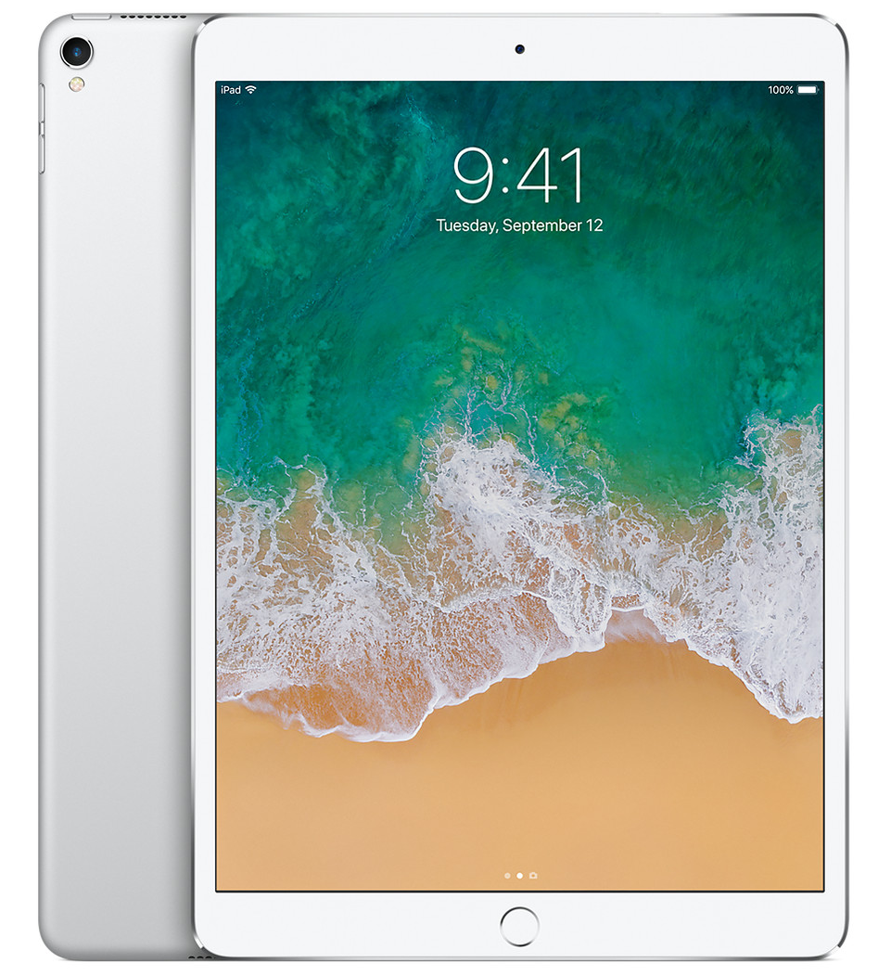






About ME
Apple
Disney
K-POP
Motto

Slide 4



